Slide 1


Slide 2






تعيين تلميذ(ة) للإجابة.
توجيهات و شرح التعليمات.
عرض فيديو.
المرور بين الصفوف للمساعدة و تصحيح الإنجازات.
عمل في ثنائيات.
نهاية الشريط، المرور إلى الشريحة الموالية.

Slide 3

تنظيم حصص الأسبوع
اليوم 4 -
اليوم1 -
أنشطة اعتيادية.
قراءة : استثمار النص.
الاستماع والتحدث : الإنتاج.
تمارين كتابية: البنيات اللغوية.
أنشطة اعتيادية.
معجم.
الاستماع والتحدث.
الطلاقة.
اليوم 5 -
اليوم 2 -
أنشطة اعتيادية.
الاستماع والتحدث : إعادة الإنتاج.
قراءة: استخلاص العبرة.
تعبير كتابي.
إملاء 2/2..
أنشطة اعتيادية.
الاستماع والتحدث : عناصر الحكاية.
القراءة استراتيجية المفردات.
خط ونقل.
اليوم 6 -
اليوم 3 -
أنشطة اعتيادية الطلاقة: توليف ودعم.
توليف ودعم.
قراءة إثرائية.
أنشطة اعتيادية.
الاستماع والتحدث : البنية السردية / لعب الأدوار.
قراءة: استراتيجية الفهم.
إملاء ½ .

Slide 4








هيكلة حصة اليوم
- 01 انشطة اعتيادية
نشيد : «الرسام».
كلمات بصرية.
- 02طلاقة
توليف ودعم.
- 03أنشطة التوليف و الدعم
إستراتيجية المفردات ــــــ إستراتيجية الفهم ــــــ الجملة الفعلية ــــــ التعليق على مشاهد.
- 04قراءة إثرائية
لوحة العصفور: الفهم والاستثمار

Slide 5

عند نهاية الحصة
على الأقل 80 % من المتعلمين سيكونون قادرين على:
قراءة فقرات بطلاقة، والإجابة على أسئلة الفهم.
استثمار التعلمات السابقة لإنجاز تمارين تطبيقية.
قراءة وفهم قصة جديدة

Slide 6

افتتاح الحصة
افتتاح الحصة
الترحيب وتدبير السلوك.
الأنشطة الاعتيادية: نشيد : «الرسام»/ كلمات بصرية.

Slide 7



اختتام الحصة
قراءة إثرائية
أنشطة التوليف والدعم
الطلاقة
افتتاح الحصة
مرحبا بكم . سننطلق في حصة اللغة العربية .

Slide 8


اختتام الحصة
قراءة إثرائية
أنشطة التوليف والدعم
الطلاقة
افتتاح الحصة
قبل أن نبدأ حصة اليوم سأخبركم عن شروط الحصول على نجمة التميز.
في كل حصة سيفوز ثلاثة منكم بالنجمة.
أُنْصِتُ وأَنْتَبِهُ جَيِّداً لِلدَّرْسِ.
دونَ أَن أَقِف، أَرْفَعُ أُصْبُعي لِلْإجابَةِ.

Slide 9


اختتام الحصة
قراءة إثرائية
أنشطة التوليف والدعم
الطلاقة
افتتاح الحصة
ضعوا اللوحة والكراسة في القمطر.

Slide 10


اختتام الحصة
قراءة إثرائية
أنشطة التوليف والدعم
الطلاقة
افتتاح الحصة
أنشدوا.

Slide 11


اختتام الحصة
قراءة إثرائية
أنشطة التوليف والدعم
الطلاقة
افتتاح الحصة
من يقوم للإنشاد؟

Slide 12
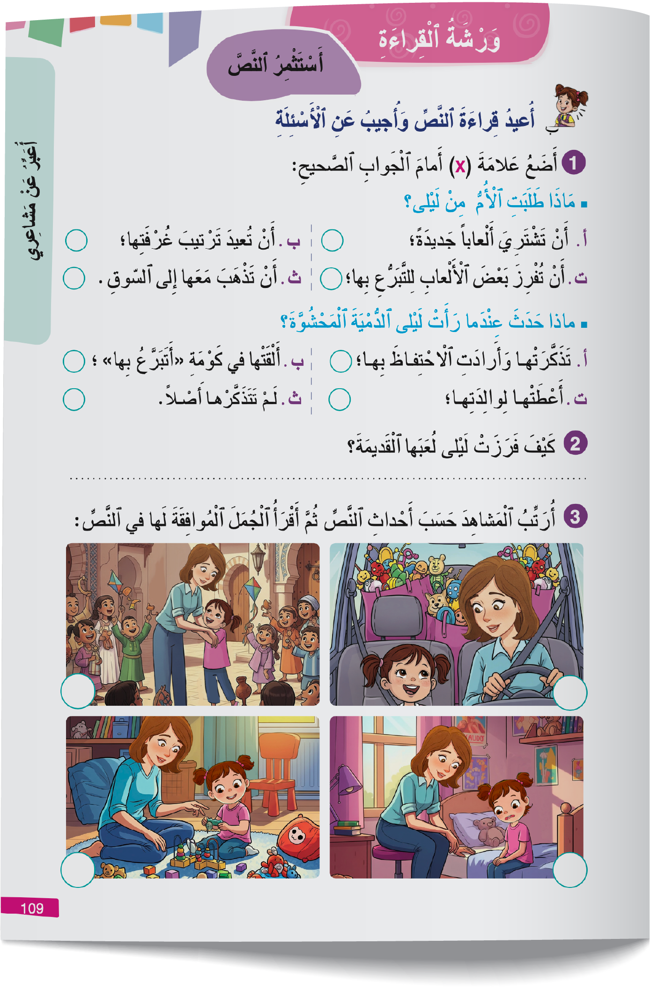
خذوا الواجب المنزلي. سأمر لأراقب إنجازاتكم
إختتام الحصة
قراءة إثرائية
أنشطة التوليف والدعم
الطلاقة
افتتاح الحصة

Slide 13
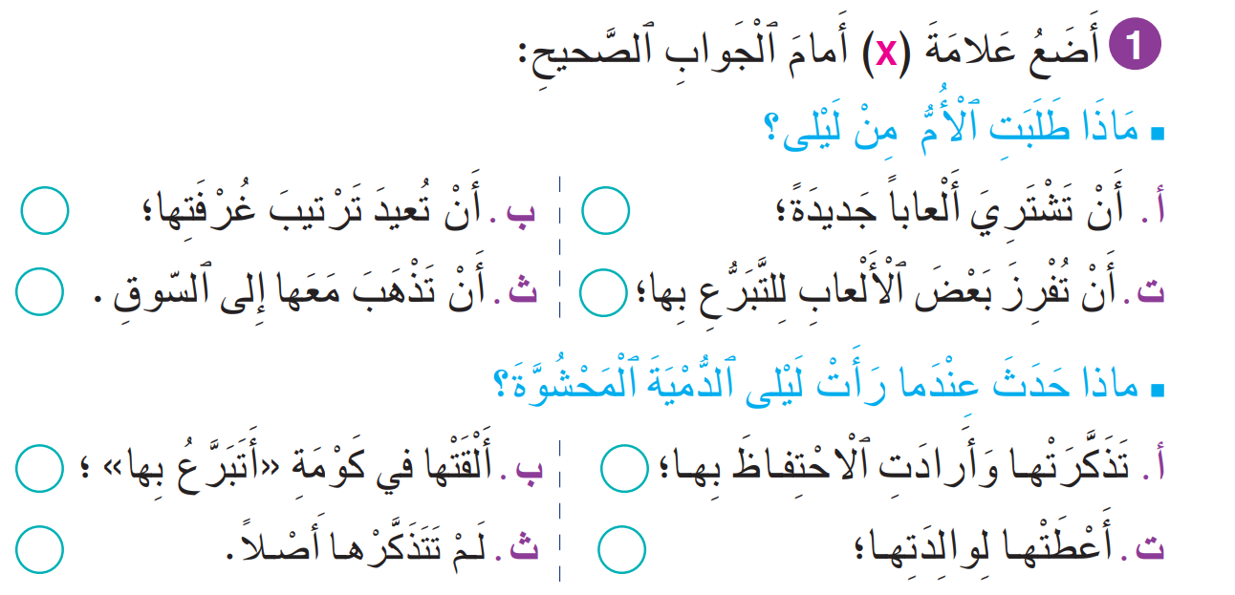
صححوا.
إختتام الحصة
قراءة إثرائية
أنشطة التوليف والدعم
الطلاقة
افتتاح الحصة

Slide 14
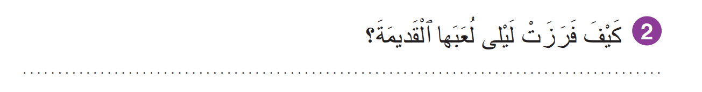
صححوا.
إختتام الحصة
قراءة إثرائية
أنشطة التوليف والدعم
الطلاقة
افتتاح الحصة
وَضَعَتْها في ثَلاثِ كَوْماتٍ: كَوْمَةُ أَحْتَفِظُ بِها، وَكَوْمَةُ أَتَبَرَّعُ بِها، وَكَوْمَةُ رُبَّما أَحْتَفِظُ بِها.

Slide 15
إختتام الحصة
قراءة إثرائية
أنشطة التوليف والدعم
الطلاقة
افتتاح الحصة
من يقرأ؟
يجتاز السؤال فئة المتعلمين المتعثرين.
اِبْتِساماتُ
أَلْعاباً
تَلْعَبينَ
اَلْهَدايا
مُتَحَمِّسَةٌ
ما أَجْمَلَ
عانَقَتْ
اَلتَّبَرُّعُ

Slide 16
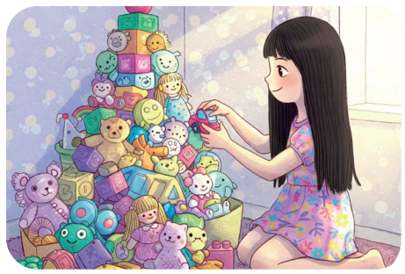
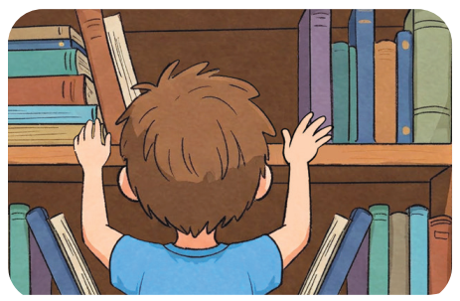

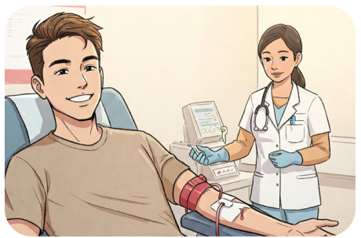

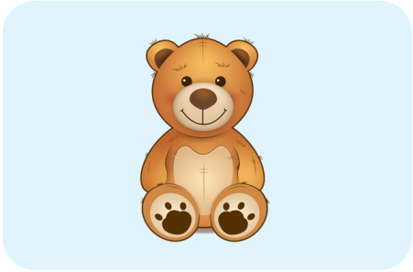
إختتام الحصة
قراءة إثرائية
أنشطة التوليف والدعم
الطلاقة
افتتاح الحصة
سأشير إلى الصورة وأنتم تقولون الجملة التي تعبر عنها الصورة.

Slide 17
إختتام الحصة
قراءة إثرائية
أنشطة التوليف والدعم
الطلاقة
افتتاح الحصة
من يقرأ؟ من يركب جملة مستعملا .....؟
دُمْيَةٌ مَحْشُوَّةٌ
تَحْتَضِنُ
كَوْمَةٌ
يُفْسِحُ
اَلتَّبَرُّعُ
يُفْرِزُ

Slide 18
طلاقة
- 02 طلاقة
توليف ودعم.

Slide 19

إختتام الحصة
قراءة إثرائية
أنشطة التوليف والدعم
الطلاقة
افتتاح الحصة
ستتدربون على قراءة كلمات وقراءة فقرات.

Slide 20
اختتام الحصة
قراءة إثرائية
أنشطة التوليف والدعم
الطلاقة
افتتاح الحصة
لنقرأ معا.
عِنْدَما
يُمْكِنُنا
هذه
بَعْدَ أُسْبوعَيْنِ
اَلَّذينَ
بَيْنَما
في ٱلْمَساءِ
جَميعاً

Slide 21
اختتام الحصة
قراءة إثرائية
أنشطة التوليف والدعم
الطلاقة
افتتاح الحصة
من يقرأ؟
عِنْدَما
يُمْكِنُنا
هذه
بَعْدَ أُسْبوعَيْنِ
اَلَّذينَ
بَيْنَما
في ٱلْمَساءِ
جَميعاً

Slide 22

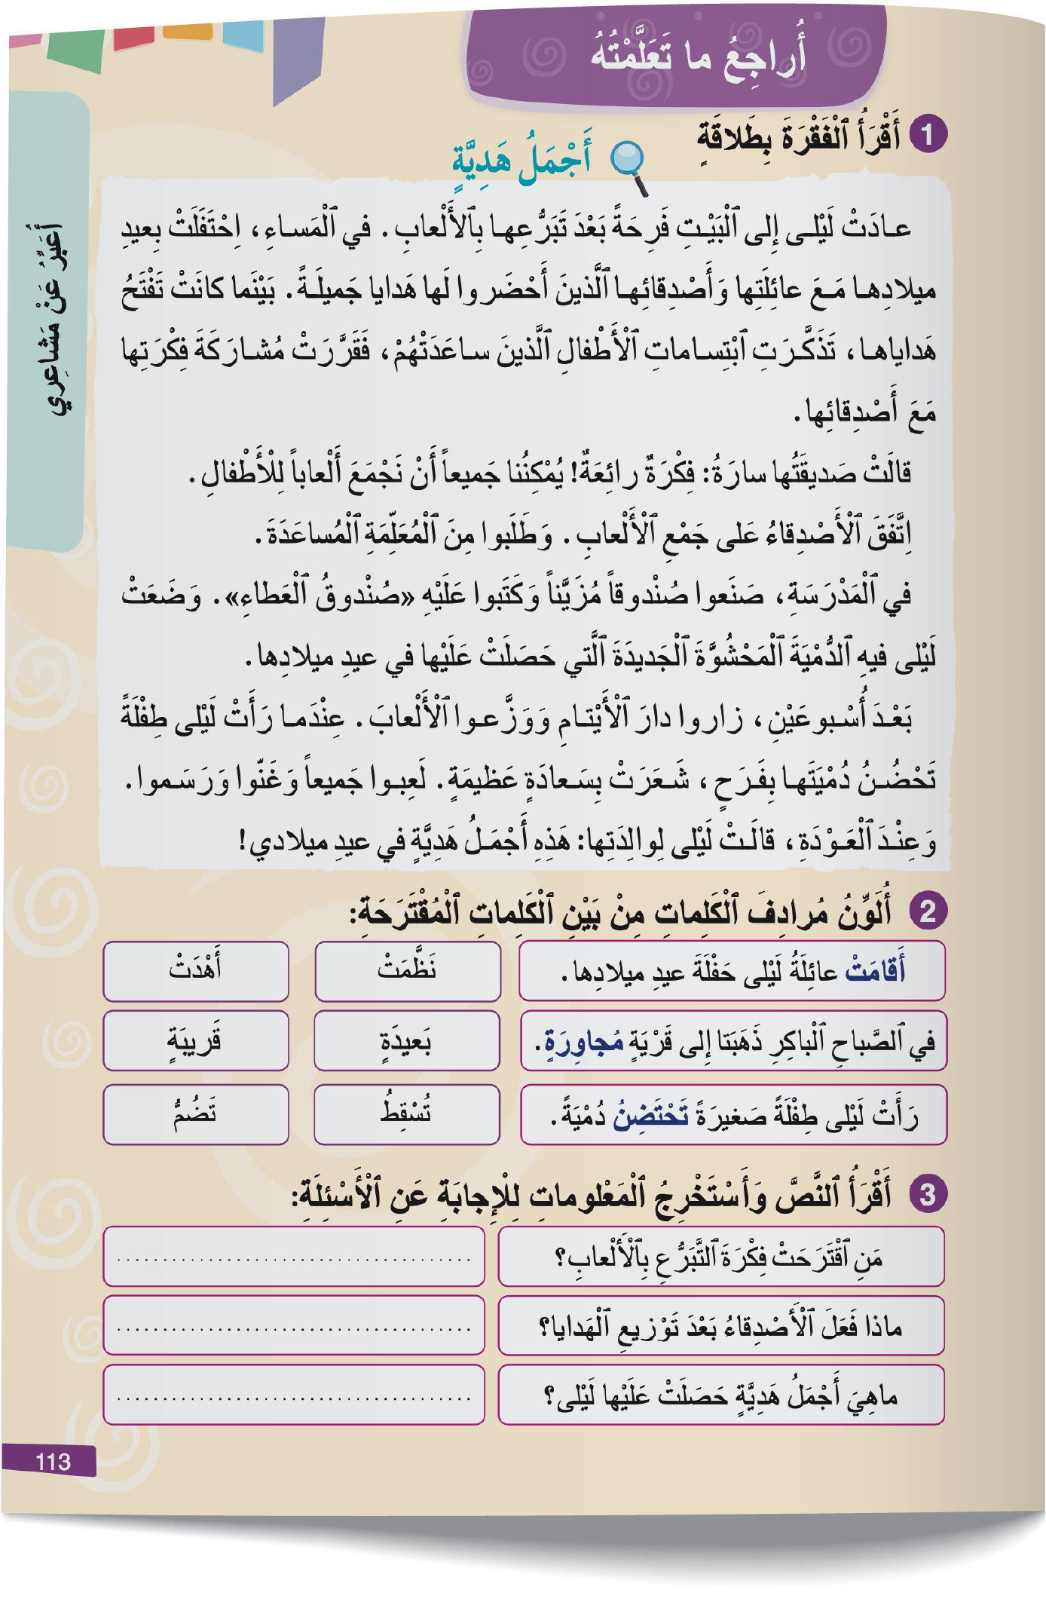
إختتام الحصة
قراءة إثرائية
أنشطة التوليف والدعم
الطلاقة
افتتاح الحصة
خذوا كراساتكم. ص 113

Slide 23
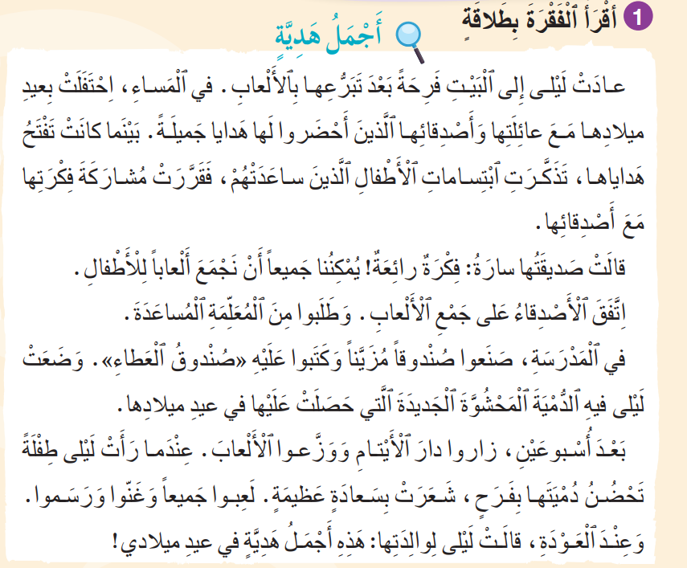
إختتام الحصة
قراءة إثرائية
أنشطة التوليف والدعم
الطلاقة
افتتاح الحصة
تابعوا معي. سأقرأ النص.

Slide 24
إختتام الحصة
قراءة إثرائية
أنشطة التوليف والدعم
الطلاقة
افتتاح الحصة
نقرأ معا؛ أنا أقرأ وأنتم تُرددون بعدي.

Slide 25

إختتام الحصة
قراءة إثرائية
أنشطة التوليف والدعم
الطلاقة
افتتاح الحصة
خذوا كراساتكم؛ اقرؤوا النص قراءة هامسة وضعوا خطا تحت هذه الكلمات
سأمر بين الصفوف لمساعدتكم.
عِنْدَما
يُمْكِنُنا
هذه
بَعْدَ أُسْبوعَيْنِ
اَلَّذينَ
بَيْنَما
في ٱلْمَساءِ
جَميعاً

Slide 26
إختتام الحصة
قراءة إثرائية
أنشطة التوليف والدعم
الطلاقة
افتتاح الحصة
من يقرأ الفقرة 1؟ من يتابع؟

Slide 27
إختتام الحصة
قراءة إثرائية
أنشطة التوليف والدعم
الطلاقة
افتتاح الحصة
بعد أن قرأنا النص – لوّنوا المرادف المناسب للكلمات الملونة: ما مرادف تبرعها؟
إِعْطائِها
أَخْذِها
عادَتْ لَيْلى إِلى ٱلْبَيْتِ فَرِحَةً بَعْدَ تَبَرُّعِها بِٱلْأَلْعابِ.
مُنَظَّماً
مُزَخْرَفاً
صَنَعَ ٱلْأَطْفالُ صُنْدوقاً مُزَيَّناً.
كَبيرَةً
صَغيرَةً
شَعَرَتْ لَيْلى بِسَعادَةٍ عَظيمَةٍ.

Slide 28
إختتام الحصة
قراءة إثرائية
أنشطة التوليف والدعم
الطلاقة
افتتاح الحصة
صححوا
إِعْطائِها
أَخْذِها
عادَتْ لَيْلى إِلى ٱلْبَيْتِ فَرِحَةً بَعْدَ تَبَرُّعِها بِٱلْأَلْعابِ.
مُنَظَّماً
مُزَخْرَفاً
صَنَعَ ٱلْأَطْفالُ صُنْدوقاً مُزَيَّناً.
كَبيرَةً
صَغيرَةً
شَعَرَتْ لَيْلى بِسَعادَةٍ عَظيمَةٍ.

Slide 29
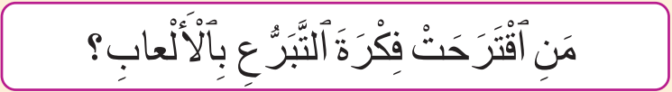
إختتام الحصة
قراءة إثرائية
أنشطة التوليف والدعم
الطلاقة
افتتاح الحصة
سنجيب عن أسئلة. من يقرأ السؤال 1؟ عودوا إلى النص للبحث عن الجواب.

Slide 30
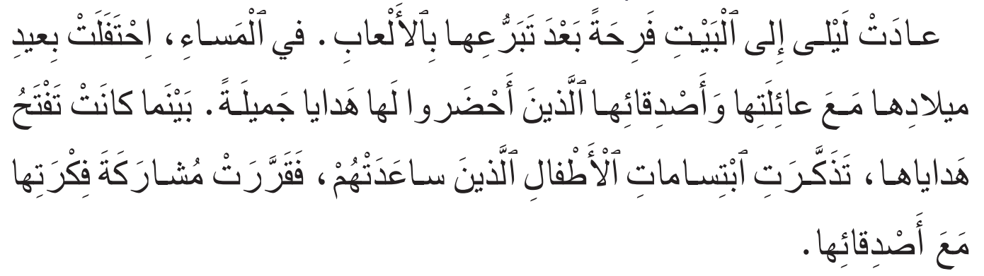
إختتام الحصة
قراءة إثرائية
أنشطة التوليف والدعم
الطلاقة
افتتاح الحصة
من يقرأ المقطع من النص؟ من يجيب؟

Slide 31
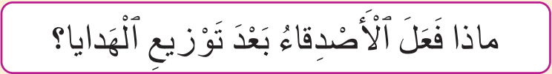
إختتام الحصة
قراءة إثرائية
أنشطة التوليف والدعم
الطلاقة
افتتاح الحصة
من يقرأ السؤال 2؟ عودوا للنص للبحث عن الجواب

Slide 32
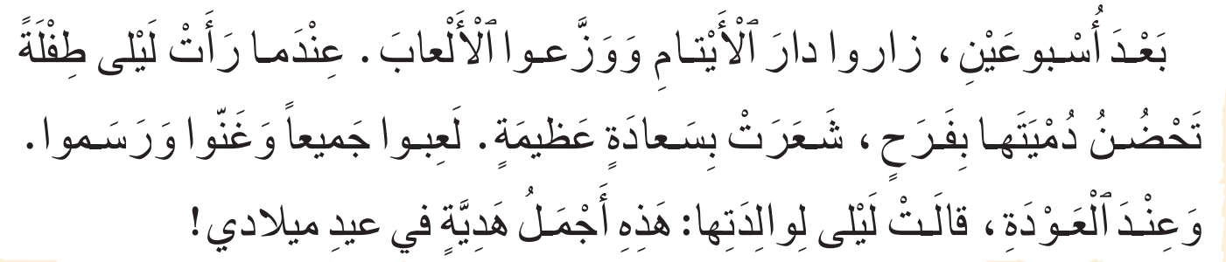
إختتام الحصة
قراءة إثرائية
أنشطة التوليف والدعم
الطلاقة
افتتاح الحصة
من يقرأ المقطع من النص؟ من يجيب؟

Slide 33

إختتام الحصة
قراءة إثرائية
أنشطة التوليف والدعم
الطلاقة
افتتاح الحصة
من يقرأ السؤال 3؟ عودوا إلى النص للبحث.

Slide 34
إختتام الحصة
قراءة إثرائية
أنشطة التوليف والدعم
الطلاقة
افتتاح الحصة
من يقرأ المقطع من النص؟ من يجيب؟

Slide 35
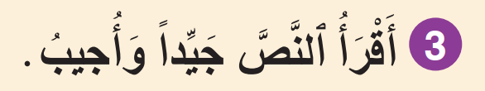
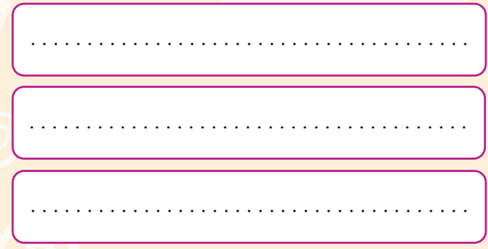
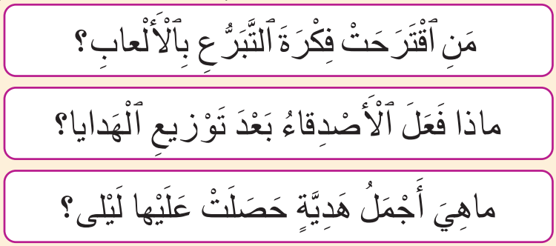
إختتام الحصة
قراءة إثرائية
أنشطة التوليف والدعم
الطلاقة
افتتاح الحصة
الآن؛ انقلوا الإجابات عن الأسئلة بخط جميل
لَيْلى
لَعِبوا وَغَنَّوْا وَرَسَموا
فَرْحَةُ ٱلْعَطاءِ

Slide 36
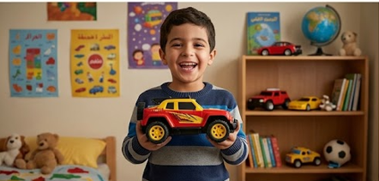
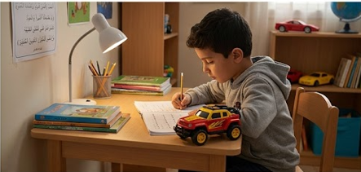
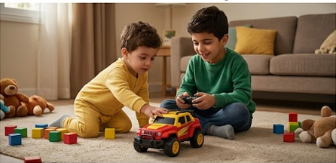
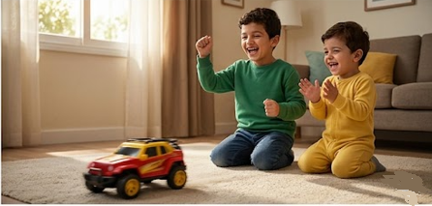
إختتام الحصة
قراءة إثرائية
أنشطة التوليف والدعم
الطلاقة
افتتاح الحصة
على دفاتركم؛ أتمموا الجمل بما يناسب كل صورة.
أُحِبُّ.................................................................
أَلْعَبُ بِها...........................................................
يُشارِكُني...........................................................
نَلْعَبُ في........................أَشْعُرُ...........................

Slide 37
إختتام الحصة
قراءة إثرائية
أنشطة التوليف والدعم
الطلاقة
افتتاح الحصة
من يقرأ الجمل ويركبها في فقرة؟
أُحِبُّ.............................. أَلْعَبُ بِها.............................. يُشارِكُني ....................... نَلْعَبُ في ................................
أَشْعُرُ بـِـ........................................................................

Slide 38
إختتام الحصة
قراءة إثرائية
أنشطة التوليف والدعم
الطلاقة
افتتاح الحصة
صححوا.
أُحِبُّ سَيّارَتي ٱلْكَهْرَبائِيَّةَ. أَلْعَبُ بِها كُلَّ يَوْمٍ بَعْدَ إِنْجازِ واجِباتي، وَيُشارِكُني أَخي ٱلصَّغيرُ في ٱللَّعِبِ، نَلْعَبُ مَعاً في ٱلْبَهْوِ.
أَشْعُرُ بِٱلْفَرَحِ وَٱلسَّعادَةِ عِنْدَما أَلْعَبُ بِسَيّارَتي ٱلْكَهْرَبائِيَّةِ.

Slide 39
قراءة إثرائية
- 04 قراءة إثرائية
لوحة العصفور: الفهم والاستثمار

Slide 40
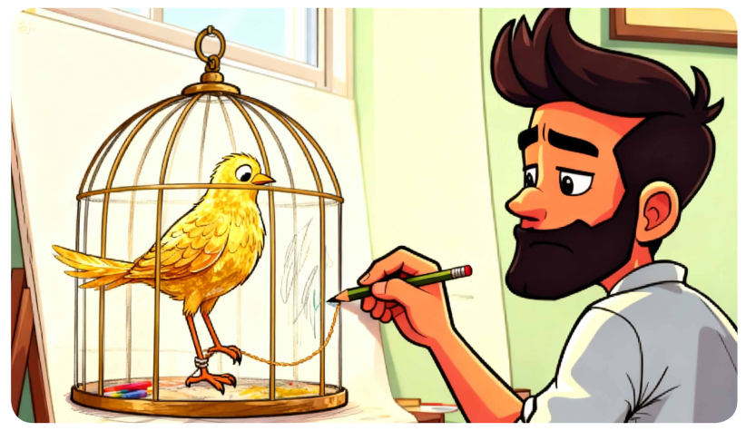
إختتام الحصة
قراءة إثرائية
أنشطة التوليف والدعم
الطلاقة
افتتاح الحصة
من منكم يذكرني بعنوان القصة التي تعرفنا عليها الأسبوع الماضي؟

Slide 41
إختتام الحصة
قراءة إثرائية
أنشطة التوليف والدعم
الطلاقة
النشاط الاعتيادي
قصة" لوحة العصفور". عم كانت القصة تتحدث؟

Slide 42
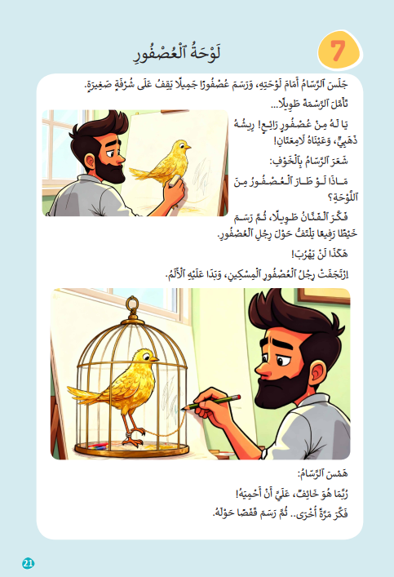
إختتام الحصة
قراءة إثرائية
أنشطة التوليف والدعم
الطلاقة
النشاط الاعتيادي
سأعيد قراءة القصة. وسأطرح عليكم أسئلة. انتبهوا جيدا

Slide 43
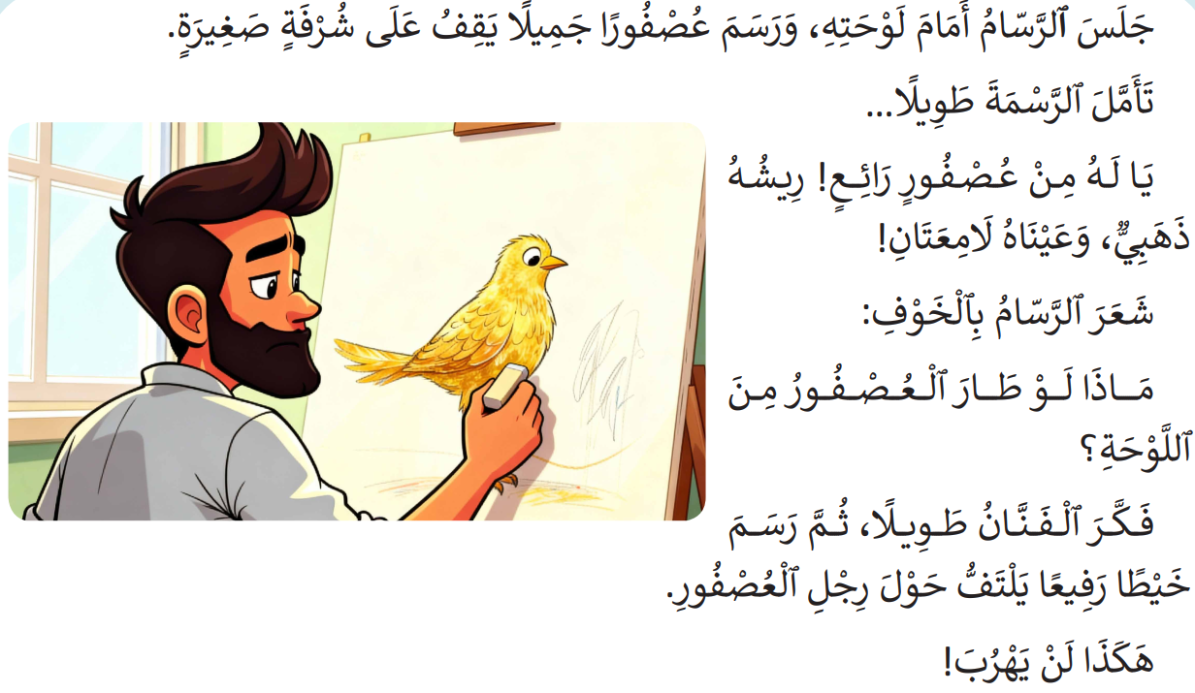
إختتام الحصة
قراءة إثرائية
أنشطة التوليف والدعم
الطلاقة
النشاط الاعتيادي
سأقرأ القصة. انتبهوا جيدا

Slide 44
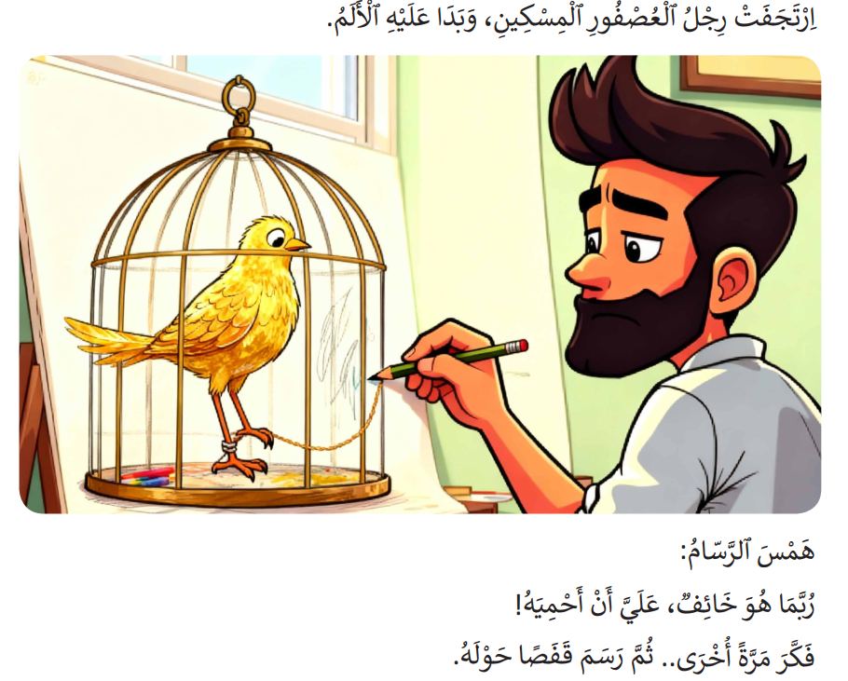
إختتام الحصة
قراءة إثرائية
أنشطة التوليف والدعم
الطلاقة
النشاط الاعتيادي
يتابع الأستاذ القراءة.

Slide 45
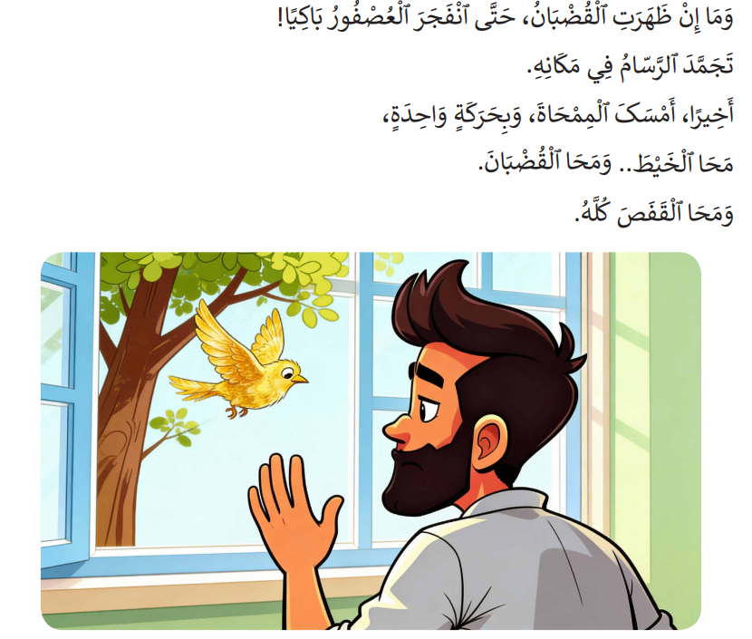
إختتام الحصة
قراءة إثرائية
أنشطة التوليف والدعم
الطلاقة
النشاط الاعتيادي
يتابع الأستاذ القراءة.

Slide 46
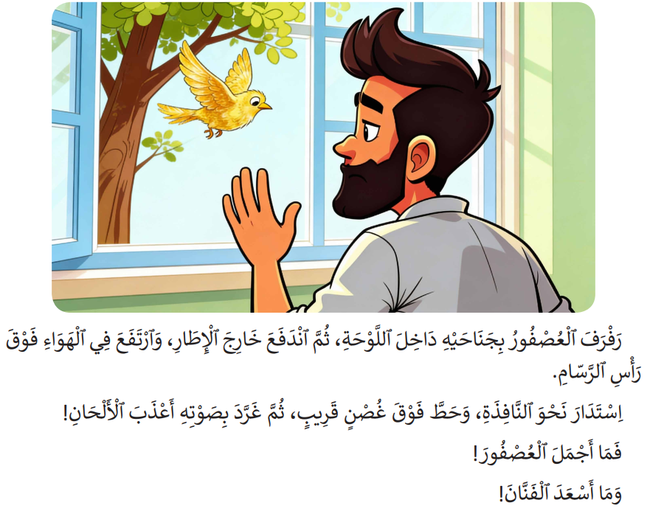
إختتام الحصة
قراءة إثرائية
أنشطة التوليف والدعم
الطلاقة
النشاط الاعتيادي
يتابع الأستاذ القراءة.

Slide 47
إختتام الحصة
قراءة إثرائية
أنشطة التوليف والدعم
الطلاقة
النشاط الاعتيادي
والآن، ستقومون مثنى مثنى لقراءة القصة.

Slide 48
إختتام الحصة
قراءة إثرائية
أنشطة التوليف والدعم
الطلاقة
النشاط الاعتيادي
ثنائي آخر يتابع القراءة؟

Slide 49
إختتام الحصة
قراءة إثرائية
أنشطة التوليف والدعم
الطلاقة
النشاط الاعتيادي
من يتابع القراءة؟

Slide 50
إختتام الحصة
قراءة إثرائية
أنشطة التوليف والدعم
الطلاقة
النشاط الاعتيادي
من يتابع القراءة؟

Slide 51
إختتام الحصة
قراءة إثرائية
أنشطة التوليف والدعم
الطلاقة
افتتاح الحصة
خذوا الألواح اكتبوا رقم الملخص المناسب لقصة "لوحة العصفور":
جَلَسَ رَسّامٌ يَرْسُمُ عُصْفوراً جَميلاً، فَخافَ أَنْ يَطيرَ مِنَ ٱللَّوْحَةِ فَرَسَمَ حَوْلَهُ قَفَصاً. لَكِنَّهُ تَأَلَّمَ لِحالِ ٱلْعُصْفورِ ٱلْمَسْجونِ، فَرَسَمَ طائِراً آخَرَ يُؤْنِسُ وَحْدَتَهُ، فَطارَ ٱلْعُصْفورُ فَرِحاً وَسَعِدَ ٱلْفَنّانُ.
جَلَسَ رَسّامٌ يَرْسُمُ عُصْفوراً جَميلاً، فَخافَ أَنْ يَطيرَ مِنَ ٱللَّوْحَةِ فَرَسَمَ حَوْلَهُ قَفَصاً. لَكِنَّهُ تَأَلَّمَ لِحالِ ٱلْعُصْفورِ ٱلْمَسْجونِ، فَرَسَمَ طَعاماً داخِلَ ٱلْقَفَصِ، فَطارَ ٱلْعُصْفورُ فَرِحاً وَسَعِدَ ٱلْفَنّانُ.
جَلَسَ رَسّامٌ يَرْسُمُ عُصْفوراً جَميلاً، فَخافَ أَنْ يَطيرَ مِنَ ٱللَّوْحَةِ فَرَسَمَ حَوْلَهُ قَفَصاً. لَكِنَّهُ تَأَلَّمَ لِحالِ ٱلْعُصْفورِ ٱلْمَسْجونِ، فَمَحا ٱلْقَفَصَ وَأَطْلَقَ حُرِّيَّتَهُ، فَطارَ ٱلْعُصْفورُ فَرِحاً وَسَعِدَ ٱلْفَنّانُ.
3
2
1

Slide 52
إختتام الحصة
قراءة إثرائية
أنشطة التوليف والدعم
الطلاقة
افتتاح الحصة
صححوا.
جَلَسَ رَسّامٌ يَرْسُمُ عُصْفوراً جَميلاً، فَخافَ أَنْ يَطيرَ مِنَ ٱللَّوْحَةِ فَرَسَمَ حَوْلَهُ قَفَصاً. لَكِنَّهُ تَأَلَّمَ لِحالِ ٱلْعُصْفورِ ٱلْمَسْجونِ، فَرَسَمَ طائِراً آخَرَ يُؤْنِسُ وَحْدَتَهُ، فَطارَ ٱلْعُصْفورُ فَرِحاً وَسَعِدَ ٱلْفَنّانُ.
جَلَسَ رَسّامٌ يَرْسُمُ عُصْفوراً جَميلاً، فَخافَ أَنْ يَطيرَ مِنَ ٱللَّوْحَةِ فَرَسَمَ حَوْلَهُ قَفَصاً. لَكِنَّهُ تَأَلَّمَ لِحالِ ٱلْعُصْفورِ ٱلْمَسْجونِ، فَرَسَمَ طَعاماً داخِلَ ٱلْقَفَصِ، فَطارَ ٱلْعُصْفورُ فَرِحاً وَسَعِدَ ٱلْفَنّانُ.
جَلَسَ رَسّامٌ يَرْسُمُ عُصْفوراً جَميلاً، فَخافَ أَنْ يَطيرَ مِنَ ٱللَّوْحَةِ فَرَسَمَ حَوْلَهُ قَفَصاً. لَكِنَّهُ تَأَلَّمَ لِحالِ ٱلْعُصْفورِ ٱلْمَسْجونِ، فَمَحا ٱلْقَفَصَ وَأَطْلَقَ حُرِّيَّتَهُ، فَطارَ ٱلْعُصْفورُ فَرِحاً وَسَعِدَ ٱلْفَنّانُ.
3
2
1

Slide 53
إختتام الحصة
قراءة إثرائية
أنشطة التوليف والدعم
الطلاقة
افتتاح الحصة
ما الرسالة التي أراد الكاتب أن يوصل لنا من خلال هذه القصة؟
فَرِحَ ٱلْعُصْفورُ بِطَيَرانِهِ وَسَعِدَ ٱلرَّسّامُ بِإِطْلاقِهِ.
فَرِحَ ٱلْعُصْفورُ بِطَيَرانِهِ وَسَعِدَ ٱلرَّسّامُ بِإِطْلاقِهِ.
رَسَمَ ٱلرَّسّامُ ٱلْقَفَصَ خَوْفاً مِنْ فِرارِ ٱلْعُصْفورِ.
رَسَمَ ٱلرَّسّامُ ٱلْقَفَصَ خَوْفاً مِنْ فِرارِ ٱلْعُصْفورِ.
أَحَسَّ ٱلرَّسّامُ بِأَلَمِ ٱلْعُصْفورِ فَغَيَّرَ قَرارَهُ.
أَحَسَّ ٱلرَّسّامُ بِأَلَمِ ٱلْعُصْفورِ فَغَيَّرَ قَرارَهُ.
تَغَلَّبَ ٱلرَّسّامُ عَلى خَوْفِهِ وَمَحا ٱلْقَفَصَ.
تَغَلَّبَ ٱلرَّسّامُ عَلى خَوْفِهِ وَمَحا ٱلْقَفَصَ.

Slide 54
اختتام الحصة
اختتام الحصة
ماذا تعلمتم اليوم؟
واجباتكم المنزلية.

Slide 55

إلى اللقاء في الحصة المقبلة
اختتام الحصة
قراءة إثرائية
أنشطة التوليف والدعم
الطلاقة
افتتاح الحصة

Slide 56

بناء على إنجازات المتعلمين خلال الممارسة المستقلة
ما تقديرك لنسبة التحكم في هدف الدرس؟
تسجل النسبة على صفحة اليوم من مذكرة الأستاذ.

